Slide 1
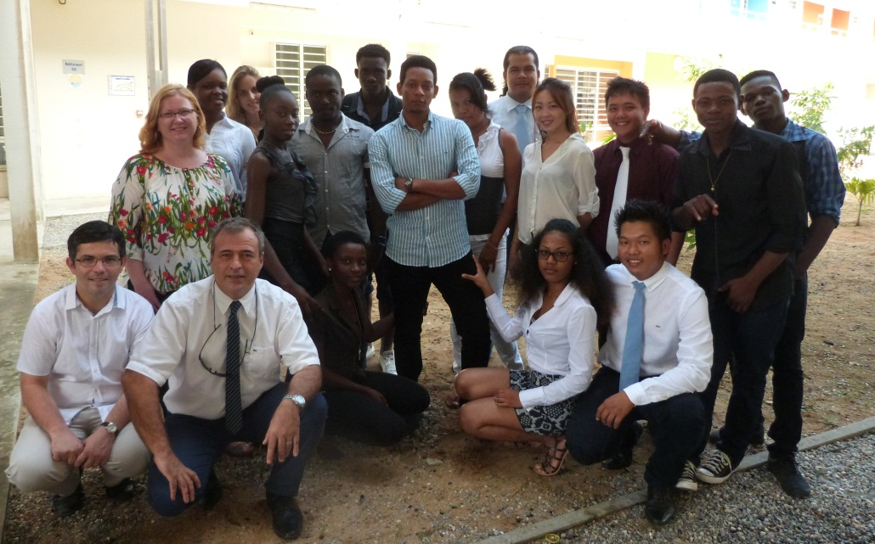
BONJOUR ET BIENVENUE A TOUS

Slide 2
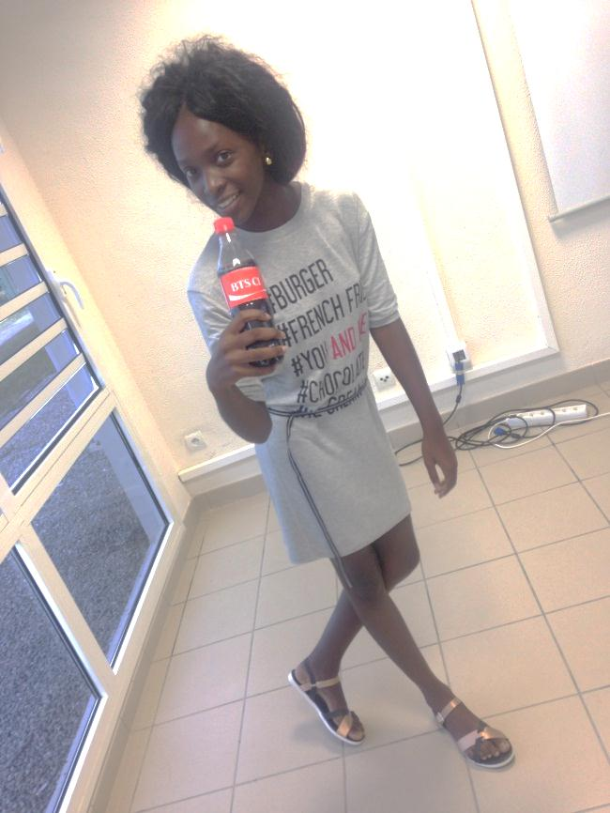
SOMMAIRE
Le BTS Commerce International
Une ambiance de travail propice a la réussite
Les enseignements
Les débouchés
La poursuites d’études

Slide 3
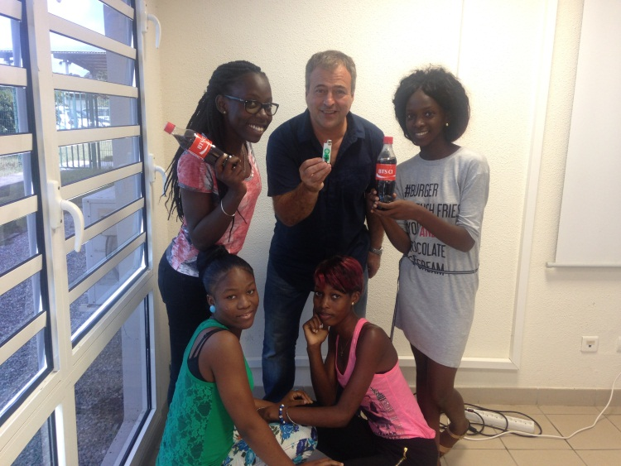
Le BTS Commerce International
Formation BAC+2
12 semaines de stage pour les deux années
Encadrement assuré par une forte équipe pédagogique et administrative
Salles exclusives aux étudiants avec ordinateurs portables

Slide 4
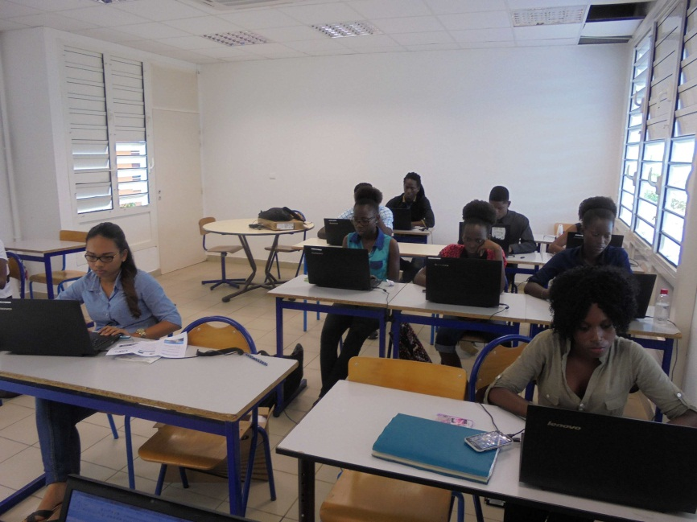
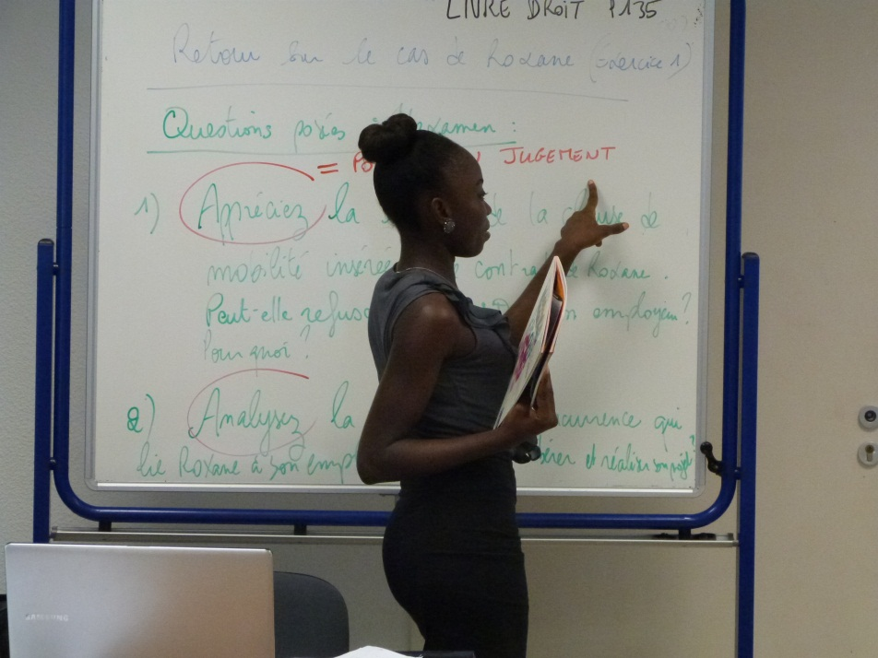
Une ambiance de travail propice à la réussite
De nombreuses matières passées en CCF
Une grande place faite aux langues

Slide 5
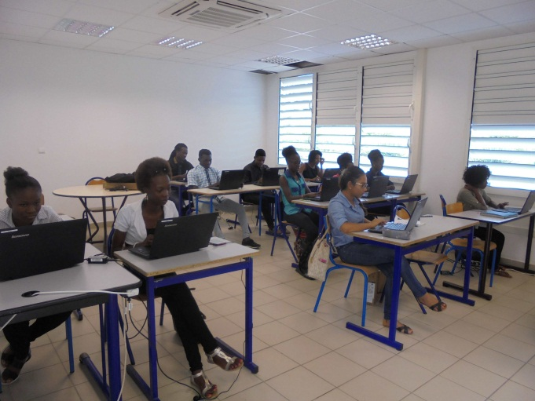
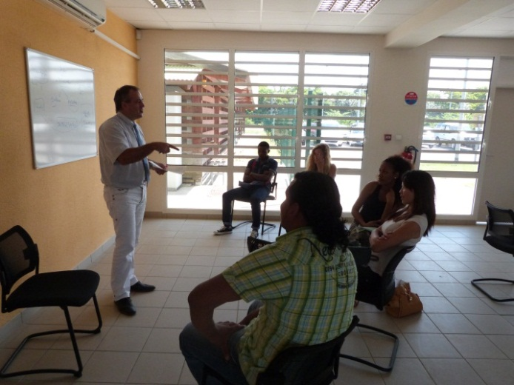
Les enseignements
Matières communes aux deux années de formation :
2 Langues étrangères: Anglais + Espagnol ou Portugais 4h et coef 5 chaque langue en CCF
Culture générale et expression : 2h – coef 5
Economie-Droit : 4h – coef 3
Management : 2h – coef 2
Plus 2 heures d’accompagnement

Slide 6
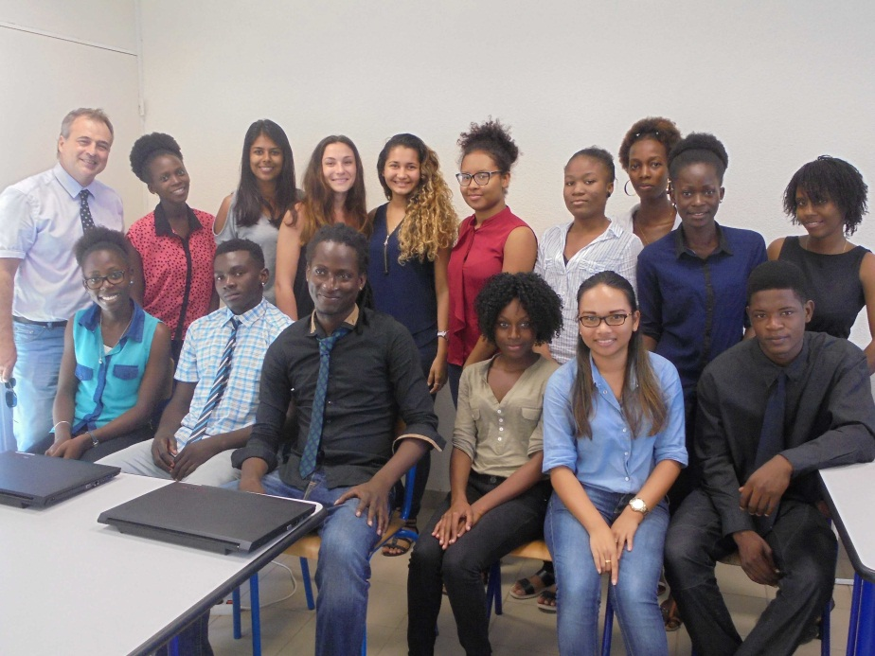
Les débouchés
Assistant commercial export
Assistant transitaire
Assistant aux achats à l’international
Assistant du responsable de zone
Par la suite chef de produit, chargé de mission à l’international, chargé de clientèle.

Slide 7
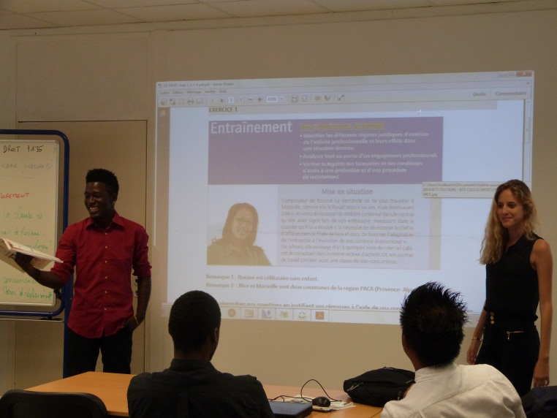
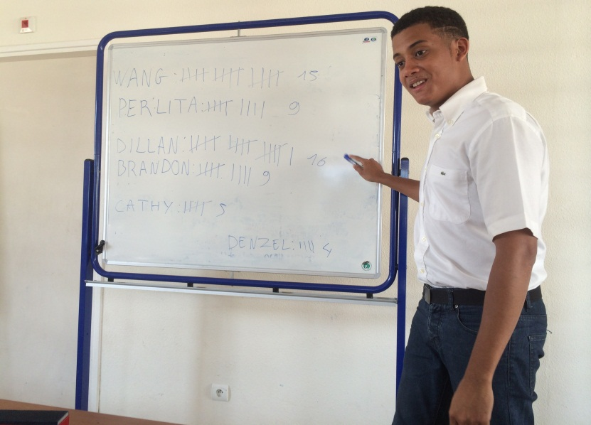
La poursuites d’études
Ecole supérieure de Commerce et Sections Internationales
Université : Licence AES, licence commerce international, IAE
Formation complémentaire

Slide 8
MERCI DE VOTRE ATTENTION

